Slide 1
Entwicklung des Schädels
Dr. Attila Magyar 05-06.12.2018

Slide 2
Schädel, Cranium
Schädel besteht aus Neurocranium und Viscerocranium;
Ihre Grenze: Frankfurter Horizontale
Beide haben chondral und desmal entwickelnde Knochenteilen

Slide 3
Blau: chondral entwicklende Skelettelemente
Gelb: desmal entwicklende Skelettelemente
Neurocranium-Desmocranium
Neurocranium-Chondrocranium
Viscerocranium-Desmocranium
Alter: 40 mm, ungefähr ET61
Hamilton, Boyd, Mossman, 1972
Notes:
3

Slide 4
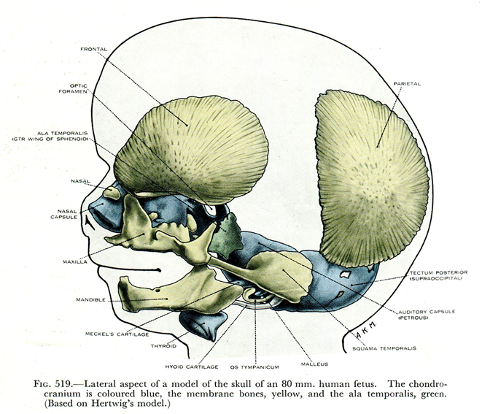
Alter 80 mm, ungefähr ET84

Slide 5
Neurocranium

Slide 6
Neurocranium
Knochen, die mit chondrale Ossifikation sich entwickeln: Chondrocranium (grob: Schädelbasis)
Knochen, die mir desmale Ossifikation sich entwickeln: Desmocranium (grob: Calvaria)

Slide 7
Chondrocranium-Neurocranium
Chondral entwickelnde Teile: Chondrocranium
Os occipitale (Pars basilaris oder Basioccipitale; Pars lateralis oder Exoccipitale und unterer Teil der Squama oder knorpelige Supraoccipitale)
Os sphenoidale (Corpus, Ala major, Ala minor, Ausnahmen: Proc. pterygoideus und oberer Teil von Ala major: desmal)
Os ethmoidale
Pars petrosa des Os temporale

Slide 8
Desmocranium-Neurocranium
oberer Teil der Squama von Os occipitale
Squama und Pars tympanica von Os temporale
Os parietale
Os frontale
oberer Teil der Ala major und Processus pterygoideus von Os sphenoidale

Slide 9
Gewebstypen der Schädelknochen
Alle embryonale Knochen sind Geflechtsknochen, und
fast alle umbauen sich während Fetalzeit zum Lamellenknochen
Ausnahme: Pars petrosa bleibt für ganzes Leben als Geflechtknochen (keine Umbaumöglichkeit fürs so kompliziert aufgebautete Hör- und Gleichgewichtsorgan)

Slide 10
Chondrocranium

Slide 11
Neurocranium – Chondrocranium 2.
Aus welchen Knorpelanlagen entwickelt sich Chondrocranium? - Parachordale Knorpeln (paarig) - Prächordale Knorpeln (paarig) - Sinnesorgan-Knropelkapseln (paarig)
Chondrocranium (Knorpel) erscheint um 40.ET (also nach der 5. EW)
Wo? Unter den Hirnbläschchen

Slide 12
Menschliches Embryo (6 Wochen alt), Mediansagittalschnitt
O’Rahilly & Müller, Embryologie und Teratologie des Menschens 1999

Slide 13
Grenzlinie für:
Notochord
Zunge
Rathke Tasche:
Anlage der Adenohypophyse
Speiserohr
Somiten, bzw. Sklerotome
O’Rahilly & Müller, Embryologie und Teratologie des Menschens 1999

Slide 14
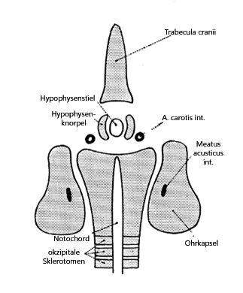
prächordale Knorpeln
Die erste Knorpelelemente um der rostralen Spitze des Notochord
parachordale Knorpeln

Slide 15
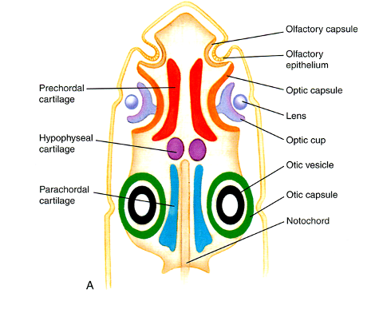
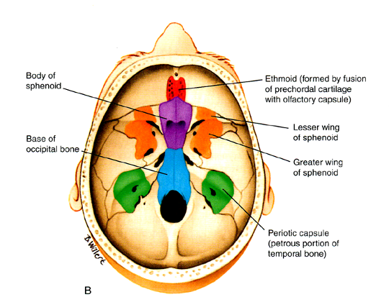
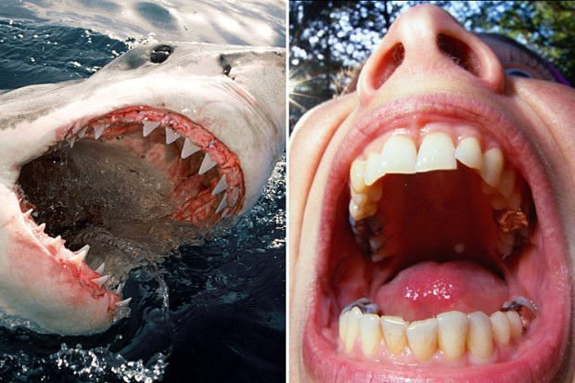
Chondrocranium erscheint zuerst.
Seine Knorpeln findet man als selbständige Knorpeln schon bei niedrigen Tieren (Fischen: links). Ihre Homologen im Mensch sind mit gelichen Farben markiert (siehe unten).
Notes:
Larsen’ Human Embryology, 4th edition, Schoenwolf, Churchill-Livingstone, 2009
http://www.morgenpost.de/web-wissen/article1031894/Hai-hat-genetisch-gleiches-Gebiss-wie-der-Mensch.html

Slide 16
Trabeculae cranii
Orbitosphenoid
Alisphenoid
Supra-occi-pitale
Chondrocranium von oben (dorsal): Hirnbläschchen sind entfernt.
Hamilton, Boyd, Mossman, 1972

Slide 17
Parachordale Knorpeln
Aus dem nichtsegmentierten paraxialen Mesoderm (kranial) und den 4 occipitalen Sklerotomen (kaudal)
Name: dieses Knorpelpaar liegt an beiden Seiten des Notochordes.
Die rostrale Spitze von Notochord liegt unter Hypophyse (im Corpus ossis sphenoidalis)
Aus Parachordale Knorpelnentwicklen sich: Basioccipitale, Exoccipitale und unterer Teil der Squama (Supraoccipitale)
Goethe’sche Wirbeltheorie der Schädelentwicklung

Slide 18
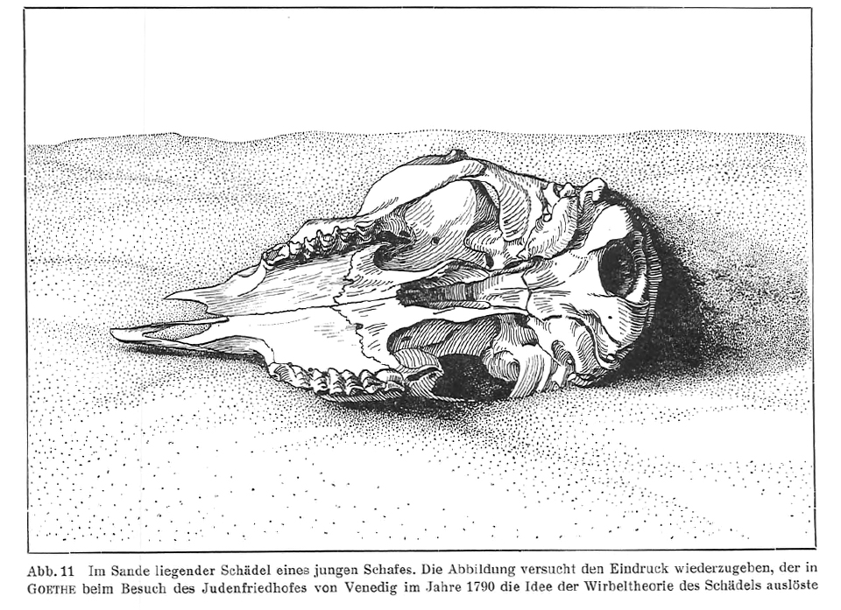

Slide 19
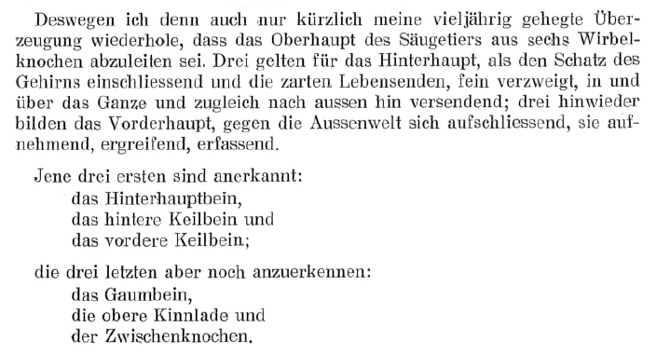
Zitaten von Goethe

Slide 20
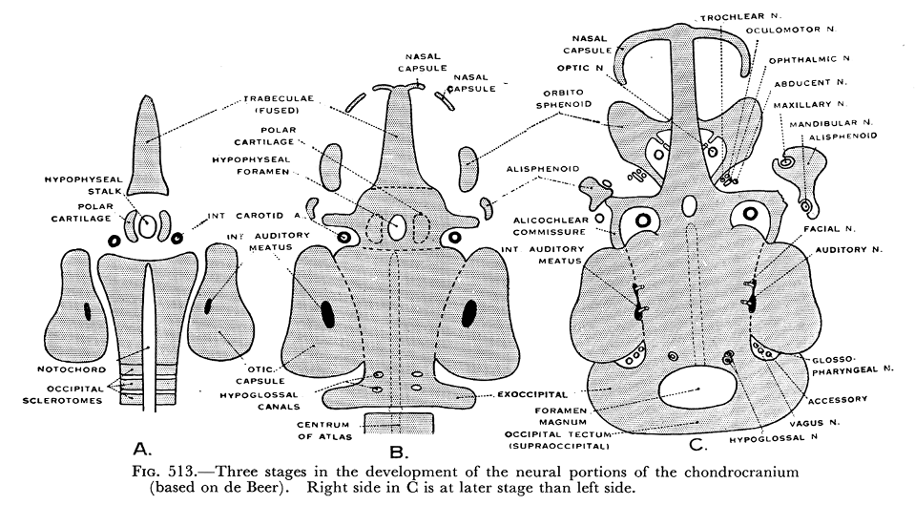
Parachordale Knorpeln
parachordale Knorpeln
Chondrocranium, Knorpelanteilen (alte Nomenklatur)
Hamilton, Boyd, Mossman, 1972

Slide 21
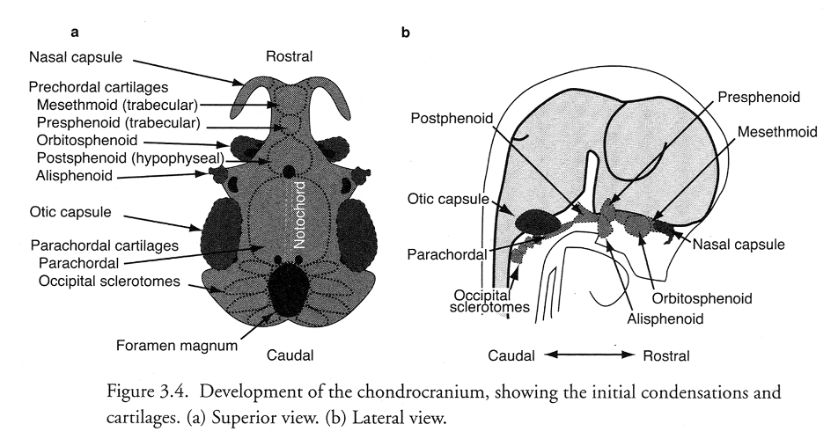
Chondrocranium, Knorpelanteilen (neuere Nomencklatur)
Notes:
Daniel Lieberman: The evolution of human head, Belknap Harvard, 2011
21

Slide 22
Os occipitale
Basioccopitale (Pars basilaris im Adult)
Exoccipitale (Pars lateralis im Adult)
Supraoccipitale (unterer Teil der Squama im Adult)
Interparietale: desmal entwickelndes Knochen oberhalb Supraoccipitale (oberer Teil der Squama)

Slide 23
Squama des Os occipitale (Supraoccipitale): oberer Teil entwickelt sich desmal, unterer Teil chondral.
Keith Human Embryology, 1949

Slide 24
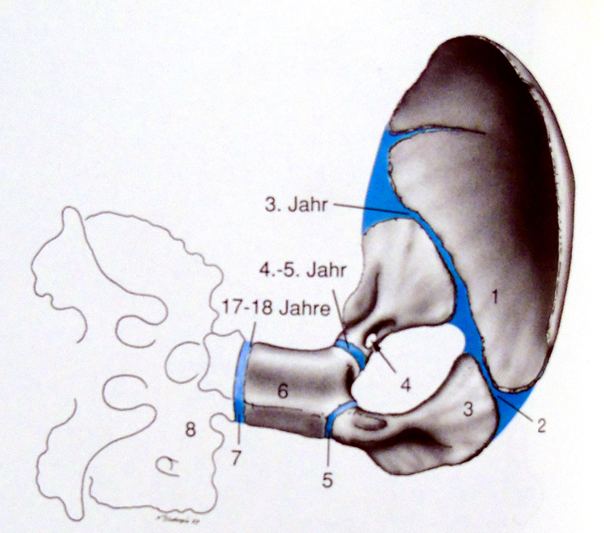
Squama
Notes:
Hinrichsen Humanembryologie

Slide 25
Prächordale Knorpeln
Sie sind: -die paarigen hypophysealen (oder postsphenoidale) Knorpeln, die schnell miteinander fusionieren; -die paarigen Trabelulae cranii, die auch schnell miteinander fusionieren. Sie haben kraniale (Mesethmoidale) und kaudale (Präsphenoidale) Anteilen.
Name: diese Knorpeln liegen vor dem Notochord

Slide 26
Prächordale Knorpeln
Die paarigen hypophysealen (Postsphenoid) Knorpeln und der kaudale Teil der Trabeculae cranii (Präsphenoid) fusionieren schnell miteinander, so entsteht Corpus ossis sphenoidalis.
Kranialer Teil der Trabelulae cranii (Mesethmoid) fusioniert mit den nasalen Knorpelkapseln (siehe später), Os ethmoidale zu bilden.

Slide 27
Prächordale Knorpeln
Trabeculae cranii
Hypophysealer Knorpel
prächordale Knorpeln
Chondrocranium, Knorpelanteilen (alte Nomenklatur)
Hamilton, Boyd, Mossman, 1972

Slide 28
Notes:
Daniel Lieberman: The evolution of human head, Belknap Harvard, 2011
28

Slide 29
Os sphenoidale
Corpus: aus Post- und Präsphenoid
Ala major und Lamina lateralis von Processus pterygoideus: Alisphenoid (siehe später)
Ala minor: Orbitosphenoid (siehe später)
Proc. pterygoideus, Lamina medialis: desmal (Neuralleiste)

Slide 30
Os ethmoidale
Crista galli, Lamina perpendicularis und Lamina cribrosa: aus Trabecula cranii
Restliches knorpeliges Nasenseptum: Trabecula cranii
Concha nassalis sup, med, inf: aus der Nasenkapsel (siehe später)
Concha nas. inf (Maxilloturbinale): später löst sich von der Nasenkapselwand ab.

Slide 31
Foramen caecum
Hier macht Duraanlage einen Kontakt mit dem Oberflächenektoderm (durch die Sutura frontonasalis).
Diese Verbindung verschwindet später.
Wenn aber nicht, dann Gehirnhernien können entstehen.

Slide 32
Sinnesorgan-Knorpelkapseln
Es entwickeln sich knorpelige Kapseln um den Sinnesorganen: -um Ohrbläschen (Ohrkapsel) -um Auge (Augenkapsel) -um Nasengrube (Nasenkapsel)
Ohrkapsel: Pars petrosa des Os temporale
Augenkapsel: Orbitosphenoid (?)
Nasenkapsel: Concha nas. sup., med. und ein Teil des Nasenseptums

Slide 33
Knorpelige Kapseln der Sinnesorgane
(gelb, orange und grün)
Notes:
Larsen’ Human Embryology, 4th edition, Schoenwolf, Churchill-Livingstone, 2009

Slide 34
Knorpelige Kapseln von Sinnesorganen
Augenkapsel?
Nasenkapsel
Ohrkapsel
Chondrocranium, Knorpelanteilen (alte Nomenklatur)
Hamilton, Boyd, Mossman, 1972

Slide 35
Ohrkapsel (Pars petrosa): rot, punktiert Augenkapsel: orange, punktiert Nasenkapsel: blau, punktiert
Hamilton, Boyd, Mossman, 1972

Slide 36
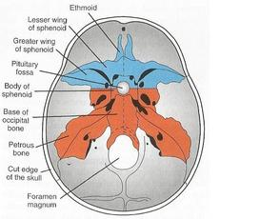
Färbig: Chondrocranium
Blau: aus Neuralleiste
Rot: aus Mesoderm
Dorsalansicht von Knochen, die vor der Spitze des Notochords liegen und deswegen sich aus Neuralleiste entwickeln (blau), oder hinter der Spitze des Notochords liegen, und deswegen aus paraxiales Mesoderm sich entwicklen (rot).
Notes:
http://developmenthumanskeletalsystem.weebly.com/skull.html

Slide 37
Neurocranium - Desmocranium
Squama (Interparietale, oberer Teil) von Os occipitale
Squama von Os temporale*
Os parietale
Os frontale
(obereSpitze der Ala major)
*: Squama von Os temporale ist oft bei den Viscerocranium aufgelistet, siehe das Bild von Hamilton Boyd Mossman , Dia 45

Slide 38
Neurocranium - Desmocranium
Die Bildung der desmalen Knochenplatten beginnt in der Nähe von basalen Knorpeln (also basal)
Die einzelnen Knochen entwickeln sich aus Knochenkernen (zB: Tuber frontale), radiär aus.
Die zueinander wachsenden Inseln der Knochenplatten begegnen in den Suturen und Fontanellen („Tektonik”).

Slide 39
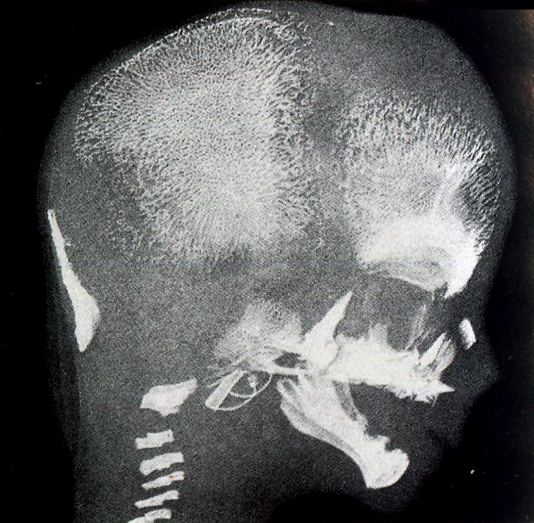
Notes:
Hinrichsen, Humanembryologie

Slide 40
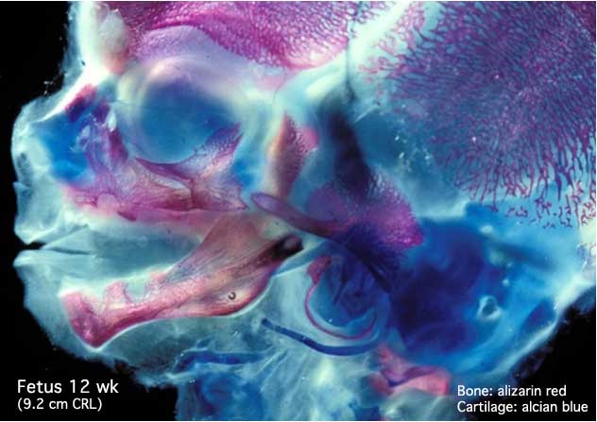
Notes:
https://embryology.med.unsw.edu.au/embryology/index.php/File:Fetal_head_lateral.jpg

Slide 41
Sutura metopica oder frontale
Zwischen den 2 Anlagen der Squama von Os frontale (in der Fortsetzung von Sutura sagittalis)
Verknöchert in den ersten Lebensjahren (zwischhen 1-2 spätestens bis 6.) oder bleibt selten lebenslang erhalten.

Slide 42
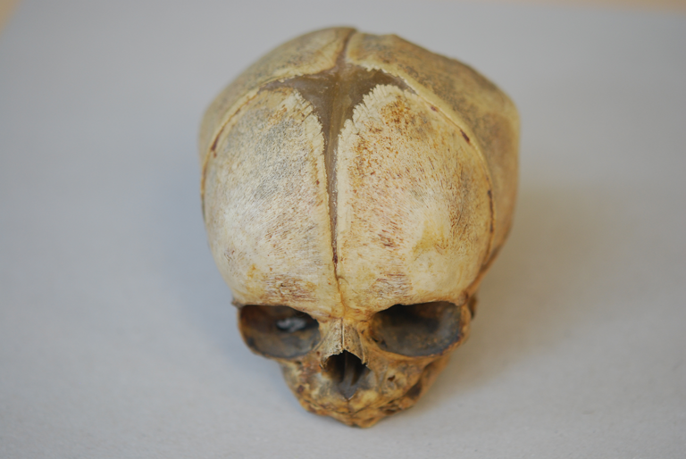
Tuber frontale
Sutura metopica (frontalis)
Foto: A Magyar

Slide 43
Fontanellen
Wo die unrspünglich runde desmale Knochenalnagen einen größeren Platz unschließen.
Bedeutung: Blutabnahme aus den darunter liegenden venösen Durasinusen bei Säuglingen.
Sie verschwinden:
Fonticulus posterior (minor): um 3. Monat (3M),
Fonticulus sphenoidalis: um 6M,
Fonticulus mastoideus: um 18M,
Fonticulus anterion (major): um 36M (3LJ).

Slide 44
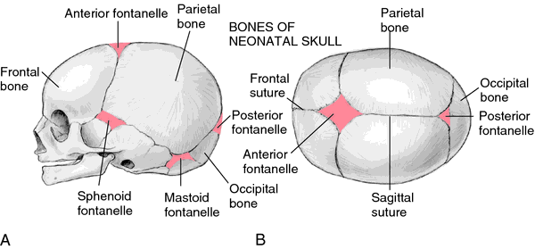
Notes:
http://medical-dictionary.thefreedictionary.com/fontanelle

Slide 45
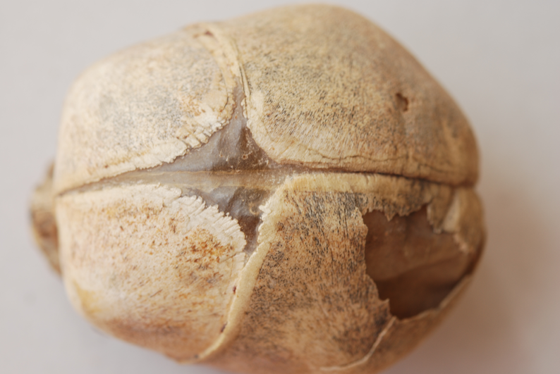
Sinus sagittalis superior durchscheinend
Fonticulus major
Foto: A Magyar

Slide 46
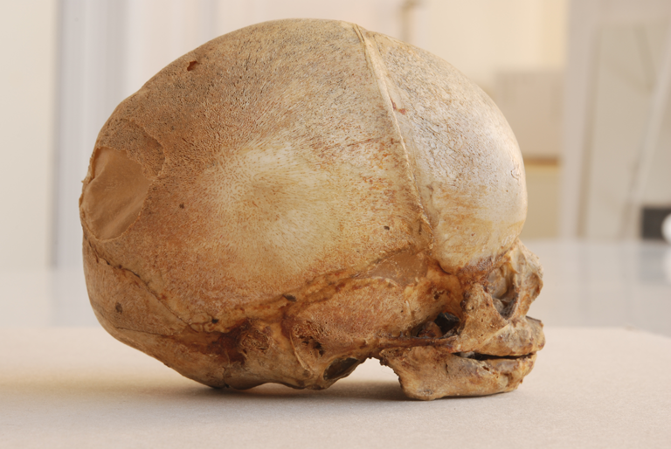
Fonticulus mastoideus
Fonticulus sphenoidalis
Foto: A Magyar

Slide 47
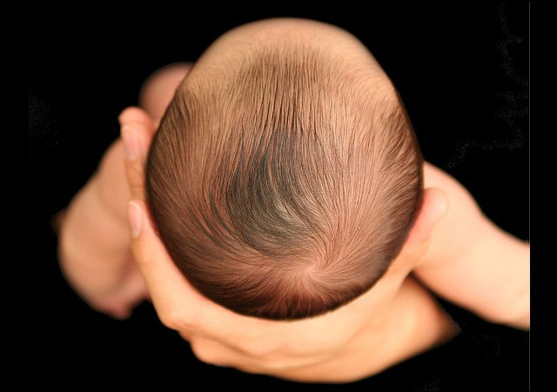
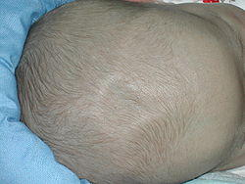
Fonticulus major
Notes:
http://mein-erstes-baby.net/allgemeines/der-besondere-korper-von-sauglingen/

Slide 48
Viscerocranium

Slide 49
Viscerocranium
Die meisten Knochen (Nasale, Lacrimale, Maxilla, Palatinum, Vomer, Mandibula) entwickeln sich desmal aus Neuralleisten-Mesenchym (siehe später)
Es gibt hier auch aus Knorpeln entwickelnde knöcherne Strukturen. Sie entwickeln sich aus Knorpeln der Kiemenbogen: Gehörknöchelchen, Processus styloideus.

Slide 50
Viscerocranium
Desmal entwickelnde Teile:
Nasale, Lacrimale, Maxilla, Praemaxilla, Mandibula, Zygomaticum, Vomer, Palatinum, oberer Teil von Ala major, Processus pterygoideus (Os sphenoidale)

Slide 51
Neurocranium: punktiert
Viscerocranium: schraffiert
Rot: desmal entwicklende Knochen
Schwarz: chondral entwickelnde Knochen
Hamilton, Boyd, Mossman, 1972

Slide 52
Notes:
https://embryology.med.unsw.edu.au/embryology/index.php/File:Fetal_head_lateral.jpg

Slide 53
Kiemenbögen
An der Ventralseite des Kopfes/Halses des menschlichen Embryos
Fünf, U-förmige Wülste nacheinander (kraniokaudal): Kiemenbogen I, II, III, IV und VI (V erscheint nicht beim Menschen). Die Schenkeln der U zeigen nach dorsal.
Zwischen Kiemenbögen: Kiemenfurchen (außen), Schlundtaschen (innen)
Homologe Struktur mit den Kiemen der Fische.

Slide 54
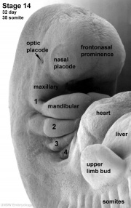
5. EW
Hier sind nur noch die erste 4 Kiemenbögen (I, II, III, IV) sichtbar. Der fünfte (Kiemenbogen VI) ist immer zu klein und versteckt.
Notes:
https://embryology.med.unsw.edu.au/embryology/index.php/File:Stage14_sem2l.jpg

Slide 55
Kiemenbögen
Kiemenbögen sind U-förmige Wülste, von äußen durch Ektoderm, von innen durch Endoderm bedeckt. Innen enthalten sie Mesenchym.
In dem Mesenchym der Kiemenbögen entwickelt sich immer eine Knropelspange (U-förmig).

Slide 56
Kopf eines EMbryos
Zentralnervensystem
Die Kiemenbögen in Frontalschnitt.
Gelb sind die Knorpelspangen (-Querschnitte) dargestellt.
Mundhöhle

Slide 57
Jeder Liemenbogen enthält seine Knorpelspange (färbige Linien links), woraus verschieden Strukturen sich entwickeln (unten)

Slide 58
1. Kiemenbogen
Aus dem 1. Kiemenbogen entwickeln sich Maxilla* und Mandibula. Beide erscheinen zuerst als Anschwellungen.
Beide Anschwellungen enthalten ihre Knorpel: der Meckelsche Knorpel für Mandibularanschwellung und Palaeopterygoquadratum für Maxillaranschwellung.
Mecklescher Knorpel bleibt nicht erhalten, nur sein dorsales Ende: daraus wird Malleus (Hammer) und Lig. sphenomandibulare.
Aus Palatopterygoquadratum wird Incus (Amboß) und Alisphenoid.
Zwischen Hammer und Amboß war (evolutionsbiologisch) das erste (primäre) Unterkiefergelenk.
An der lateralen Seite des Meckelschen Knorpels entwickelt sich desmal die Mandibula.
*: Nach der heutigen Auffassung entwickelt sich die Maxilla nicht aus dem ersten Kiemenbogen, sondern mehr rostral dazu: siehe 2. Semester.

Slide 59
Keith Human Embryology, 1949

Slide 60
Notes:
https://embryology.med.unsw.edu.au/embryology/index.php/File:Fetal_head_lateral.jpg

Slide 61
2-6. Kiemenbögen
2. Kiemenbogen: sein Knorpel ist der Reichert Knorpel.
Aus diesem Knorpel entwickeln sich: Processus styloideus (Os temporale), Lig. stylohyoideum, Cornu minus (Zungenbein).
3. Kiemenbogen: sein Knorpel hatz keine Authorenname. Daraus entwickelt sich Cornu majus und die untere Hälfte des Zungenbeinkörpers
4. und 6. Kiemenbögen: aus ihren Knorpeln entwickeln sich die Knorpeln des Kehlkopfes.

Slide 62
Knorpelspange des Kiemenbogen I („Mandibularbogen): Meckel Knorpel (lila), Kiemenbogen II („Hyoidbogen”): Reichert Knorpel (blau).

Slide 63
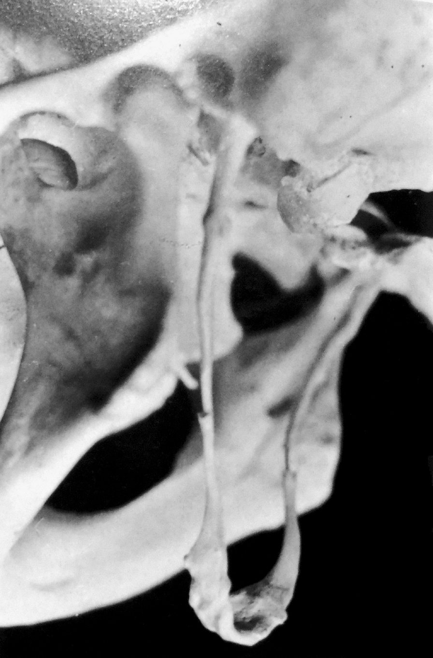
Notes:
Hinrichsen Humanembryologie

Slide 64
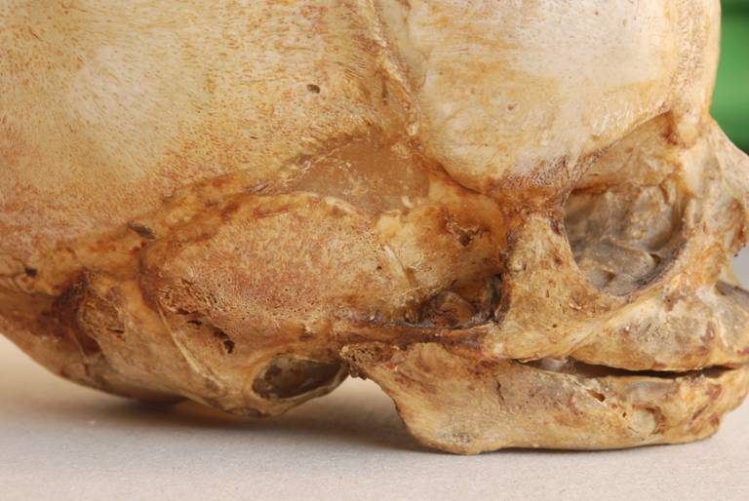
Fetales Pars tympanica des Os temporale: Anulus tympanicus

Slide 65
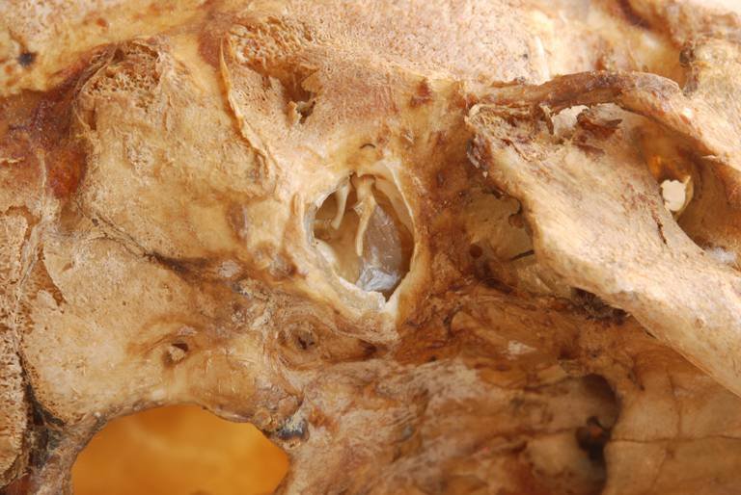
Fetales Pars tympanica des Os temporale: Anulus tympanicus
Amboß
Hammer
Trommelfell
For. magnum

Slide 66
Ursprung des Mesenchyms

Slide 67
Ursprung des Mesenchyms
Embryonales/fetales Bindegewebe, also Mesenchym kann von unterschiedlichen Keimblättern entspringen.
Hinsichtlich des Schädels: osteogenes Mesenchym (egal, ob es Schädelknochen chondral oder desmal bildet) stammt aus paraxiales Mesenchym oder Neuralleiste.

Slide 68
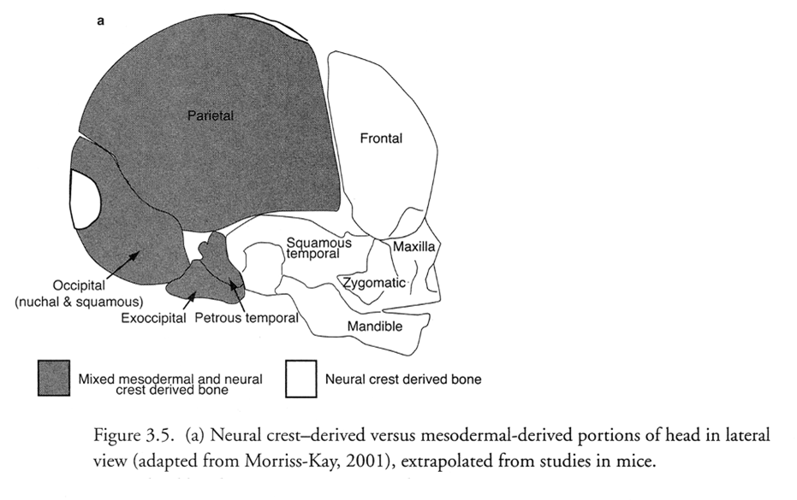
Knochen aus Mesoderm
Knochen aus Neuralleiste
Notes:
Daniel Lieberman: The evolution of human head, Belknap Harvard, 2011

Slide 69
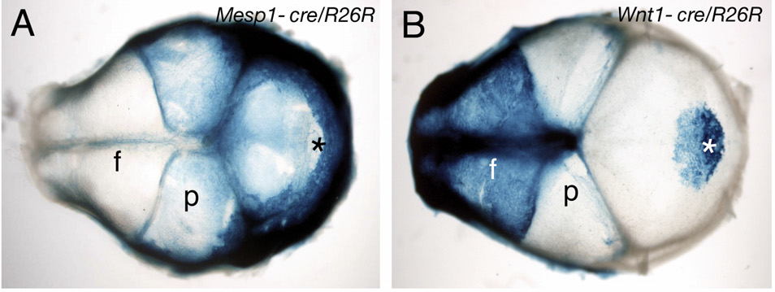
Experimenteller Nachweis des Ursprungs von Schädelknochen in der Maus: Knochen mit mesodermalem Ursprung (Mesp1) sind in A blau, Knochen mit Ursprung aus Neuralleiste (Wnt1) sind am Bild B blau. f: Os frontale, p: Os parietale. Grenze zwischen Mesenchym aus Neuralleiste versus Mesoderm ist die Sutura coronalis.
Yoshida, Mechanisms of Development, 125 (2008): 797–808.
Notes:
Tissue boundaries in the skull and adjacent mesenchyme. (A, B) Whole mount X-gal staining of skull vaults at E17.5, brain and the skin removed: reciprocal staining patterns are present in Wnt1-cre/R26R and Mesp1-cre/R26R skulls. (A) The parietal (p) and the lateral parts of the interparietal (asterisk) bones are of mesodermal origin; mesoderm-derived meninges underlie the interparietal bone, showing as a light blue-stained area (asterisk). (B) The frontal (f) bones and medial part of the
interparietal bone (asterisk) are of neural crest origin; faint X-gal staining of the parietal bone is due to underlying neural crest-derived meninges.

Slide 70
Fehlbildungen des Schädels

Slide 71
1. Craniosynostosen
Frühzeitiges Schließen der Suturen.
Oft ist es bedingt durch die genetischen Mutationen des FGF/FGFR-Signalweges.
Deswegen eine Craniosynostose an Syndromen gebunden sein: Crouzon-, Apert-, Pfeiffer-Syndrome, etc.
Deformierter Schädel; Deformation hängt davon, welche Suture betrofffen ist.

Slide 72
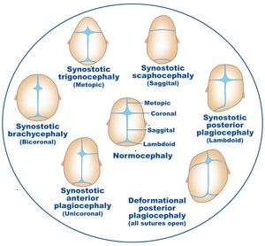
Notes:
http://www.cincinnatichildrens.org/health/c/craniosynostosis/

Slide 73
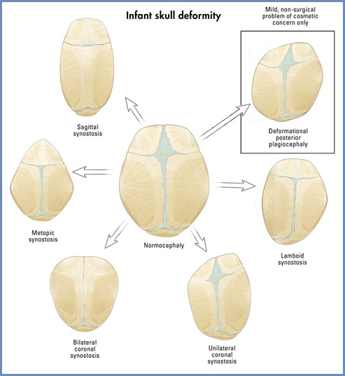
Apert Syndrome
Notes:
http://www.craniokids.co.za/cranio_faq.htm

Slide 74
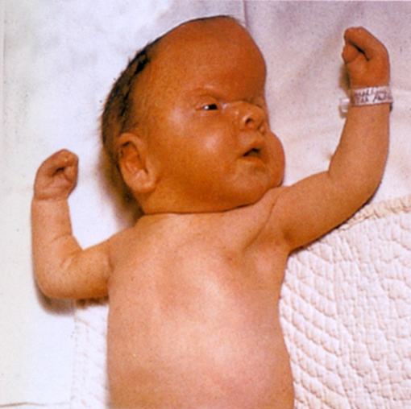
Turmschädel in Apert Syndrom
Gehört den Craniosynostosen: bilaterale, koronale Synostose (Brachiocephalie mit Vorwölbung).
Ursache: FGFR2 gain-of Mutation: die normale Konzentration von FGF ist durch die Osteoblasten in der Sutura coronalis als eine erhöhte (Überfunktion des FGFR2) wahrgenommen, und antworten darauf mit Differenzierung (statt Proliferation)

Slide 75
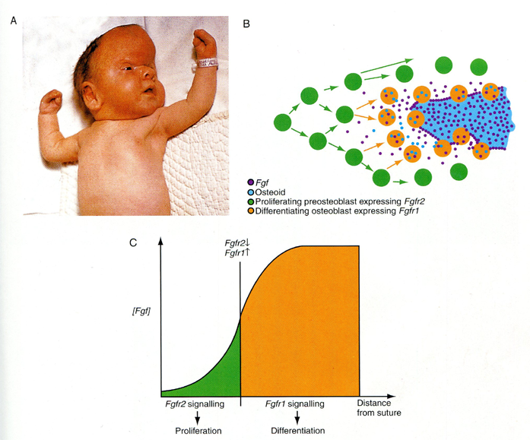
FGF-Konzentration in ECM
Reaktion der Osteoblasten aus FGF Signale

Slide 76
Häufigkeit der Apert Syndrome (blaue Linie): ein Beispiel für die altersbedingte Häufigkeit der fehlbildungen (Häufigkeit exponentiell erhöht mit Lebensalter des Vaters)

Slide 77
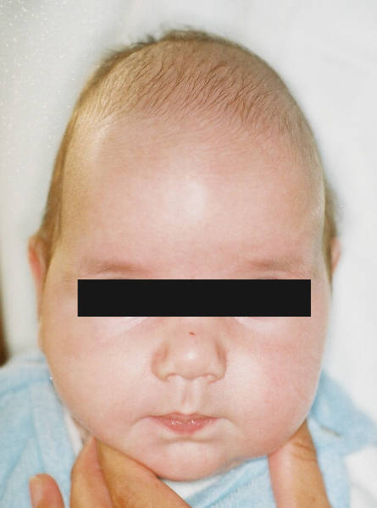
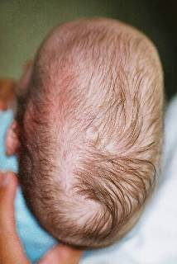
Kahnschädel (Scaphocephalus)
Durch eine vorzeitige Verknöcherung der Pfeilnaht (Sutura sagittalis) entsteht der so genannte Kahnschädel (Scaphocephalus). Morphologisch kommt es zur Ausprägung einer hohen Stirn, eines hervorstehenden Hinterkopfes und eines ungewöhnlich langen, schmalen Schädels.
Dockcheck

Slide 78
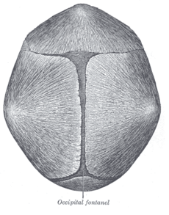
Spitzschädel, Trigononcephalus
Trigonocephaly (Greek: 'trigonon' = triangle, 'kephale' = head) is a congenital condition of premature fusion of the metopic suture (Greek: 'metopon' = forehead) leading to a triangular shaped forehead.
Notes:
Wikipedia
78

Slide 79
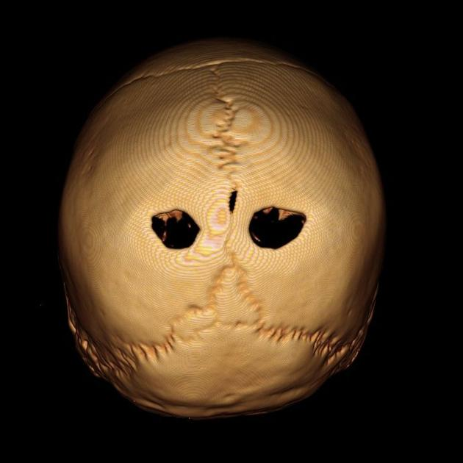
2. Foramina parietalia permagna
Sehr große Lücke in den beiden Scheitelbeinen.
Notes:
http://radiopaedia.org/cases/giant-parietal-foramina

Slide 80
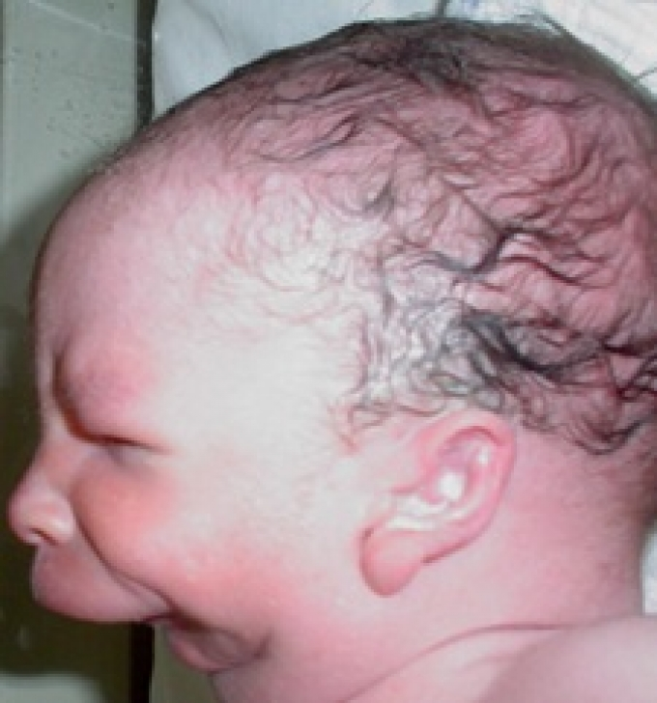
3. Agnathia
Mandibula fehlt.
Notes:
http://en.atlaseclamc.org/ear/165-abnormalities_of_the_implantation_of_the_ears_agnathia_otocephaly-Q17.4#.VLFuGMk8rkc

Slide 81
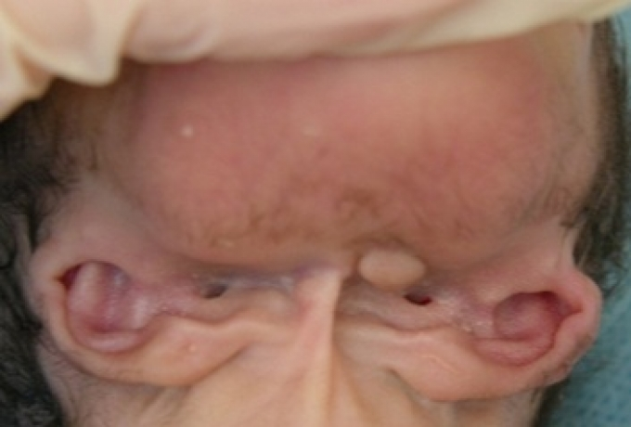
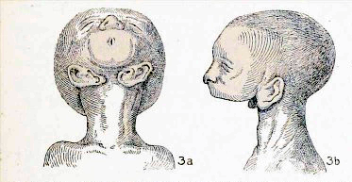
4. Otocephalia
Mandibula fehlt oder zu klein ist, und die beiden Ohrkapseln wachsen miteinander zusammen.
Notes:
https://embryology.med.unsw.edu.au/embryology/index.php/Head_Development_-_Abnormalities
http://en.atlaseclamc.org/ear/165-abnormalities_of_the_implantation_of_the_ears_agnathia_otocephaly-Q17.4#.VLFuwck8rkc

Slide 82
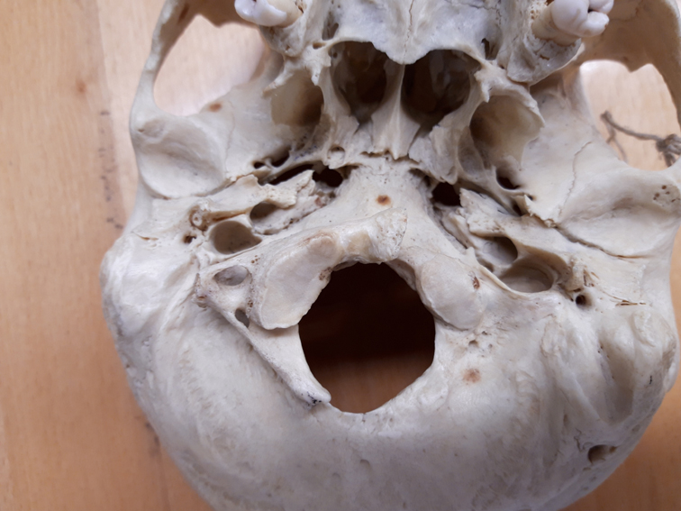
Atlasassimilation
Dachseziersaal, Raum T3

Slide 83
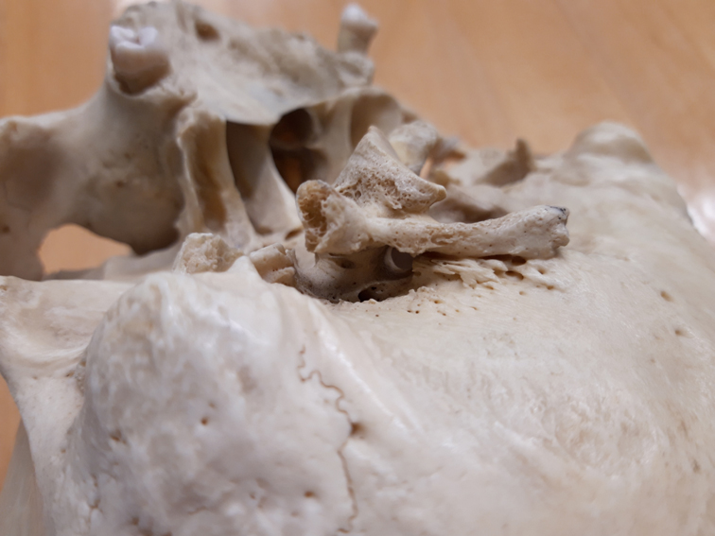
Dachseziersaal, Raum T3

Slide 84
GA (wks) | -SD | Mean | +SD
12 | 18.5 | 20.6 | 22.5
13 | 21.5 | 23.8 | 26.1
14 | 26.4 | 28.8 | 31.2
15 | 27.8 | 30.4 | 33
16 | 31.6 | 33.9 | 36.2
17 | 37.8 | 38.4 | 41
18 | 38.4 | 41.1 | 43.8
19 | 42.1 | 43.9 | 45.7
20 | 44.1 | 47 | 48.9
21 | 47.3 | 50.1 | 52.9
22 | 49.9 | 53.1 | 56.3
23 | 53.6 | 57.3 | 61
24 | 56.1 | 59.5 | 62.9
25 | 59.6 | 62.1 | 64.6
26 | 62.7 | 65.9 | 69.1
27 | 66.4 | 70.1 | 73.8
28 | 70 | 72.8 | 75.6
29 | 71.6 | 76.4 | 79.6
30 | 74.2 | 76.8 | 79.4
31 | 76.2 | 79.8 | 83.5
32 | 79.1 | 82 | 84.9
33 | 78.8 | 83 | 87.2
34 | 82.1 | 85.5 | 88.4
35 | 84 | 87.3 | 90.6
36 | 84.8 | 89 | 93.2
37 | 86.5 | 90.8 | 95.1
38 | 88.4 | 92.4 | 96.4
39 | 89 | 94 | 99
40 | 91.2 | 94.8 | 98.4
41 | 93.7 | 95.8 | 97.9
42 | 94.2 | 97.5 | 100.8
Biparietal Diameter (BPD)
Chervenak FA, Isaacson GC and Campbell S (eds).
Ultrasound in Obstetrics and Gynecology, 1992;
Table A1-2:pg 1778. Boston: Little Brown and Company
Biparietaler Durchmesser wird in der Ultraschalldiagnostik für die Bestimmung des Fetalalters benutzt.
Links: Schwangerschaftswochen (rot),
rechts (mean): Distanz zwischen den zwei Schietelbeinen in mm.

Slide 85
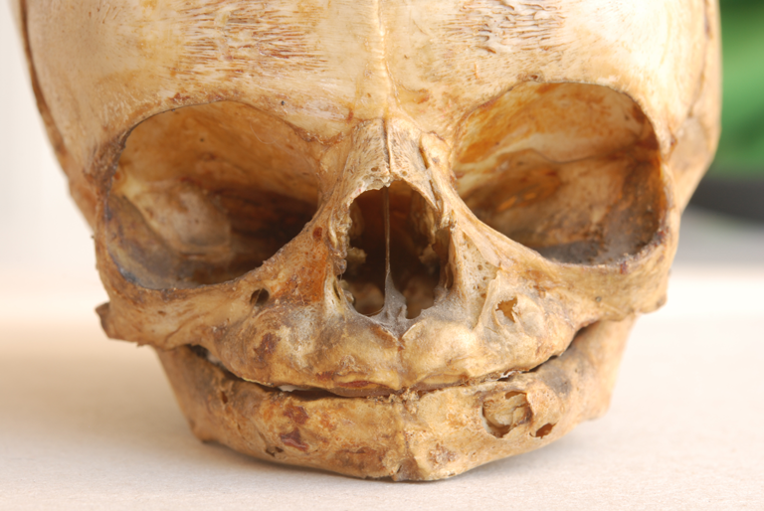
Ade, Studenten

